Slide 1
Русская литература конца XIX - начала XX века
Традиции и новаторство.

Slide 2
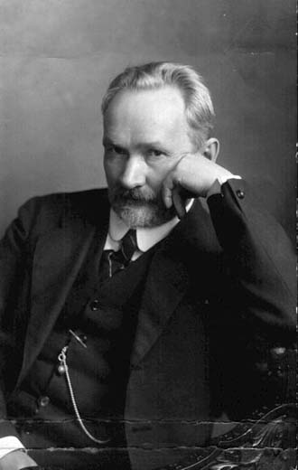
«Вся Греция и Рим питались только литературою: школ, в нашем смысле, вовсе не было! И как возросли. Литература собственно есть единственная школа народа, и она может быть единственною и достаточною школою… » В.Розанов.

Slide 3
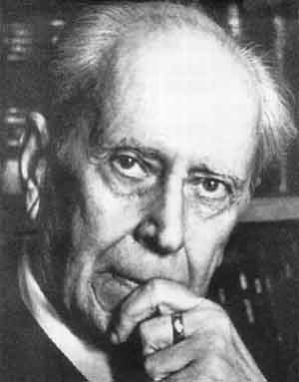
«Русская литература… всегда была совестью народа. Ее место в общественной жизни страны всегда было почетным и влиятельным. Она воспитывала людей и стремилась к справедливому переустройству жизни». Д. Лихачев.
Д.С.Лихачев

Slide 4
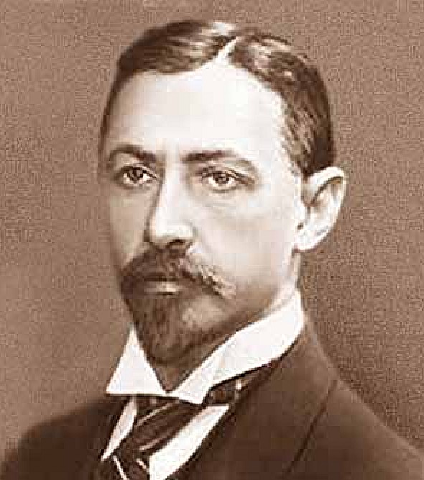
Иван Бунин
Слово
Молчат гробницы, мумии и кости,—
Лишь слову жизнь дана:
Из древней тьмы, на мировом погосте,
Звучат лишь Письмена.
И нет у нас иного достоянья!
Умейте же беречь
Хоть в меру сил, в дни злобы и страданья,
Наш дар бессмертный — речь.

Slide 5
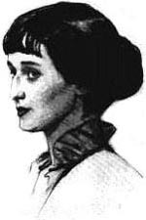
Общая характеристика эпохи
Первый вопрос, который возникает при обращении к теме "Русская литература XX века" – с какого момента отсчитывать XX век. По календарю, с 1900 – 1901 гг.? Но очевидно, что чисто хронологический рубеж, хотя и значим сам по себе, почти ничего не дает в смысле разграничения эпох. Первый рубеж нового века – революция 1905 года. Но революция прошла, наступило некоторое затишье – вплоть до Первой мировой войны. Об этом времени вспоминала Ахматова в "Поэме без героя":
А по набережной легендарной
Приближался не календарный,
Настоящий двадцатый век…

Slide 6
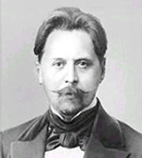
На рубеже эпох иным стало мироощущение человека, понимавшего, что предшествующая эпоха ушла безвозвратно. Совершенно по-другому стали оцениваться социально-экономические и общекультурные перспективы России. Новая эпоха определялась современниками как "пограничная".
Становились историей прежние формы быта, труда, общественно-политической организации. Радикально пересматривалась устоявшаяся, казавшаяся прежде неизменной, система духовных ценностей. Неудивительно, что грань эпохи символизировало слово "Кризисность". Это "модное" слово кочевало по страницам публицистических и литературно-критических статей наравне с близкими по значению словами "возрождение", "перелом", "перепутье" и т. п.
Иннокентий Анненский

Slide 7
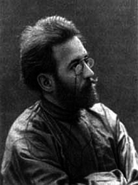
Художественная литература также не стояла в стороне от общественных страстей. Ее социальная ангажированность отчетливо проявлялась в характерных заголовках произведений - "Без дороги", "На повороте" В. Вересаева, «Закат старого века»
А. Амфитеатрова, "У последней черты" М. Арцыбашева.
С другой стороны большая часть творческой элиты ощущала свою эпоху как время небывалых свершений, где литературе уделялось значительное место в истории страны. Творчество словно отходило на второй план, уступая место мировоззренческой и общественной позиции автора, его связи и участию в
Михаил Арцебашев

Slide 8
Конец XIX столетия обнажил глубочайшие кризисные явления в экономике Российской Империи.
Реформа 1861 года отнюдь не решила судьбу крестьянства, мечтавшего о "земле и воле". Эта ситуация обусловила появление в России нового революционного учения - марксизма, делавшего ставку на рост промышленного производства и новый прогрессивный класс - пролетариат.
В политике это означало переход к организованной борьбе сплоченных масс, результатом которой должно было стать насильственное свержение государственного строя и установления диктатуры пролетариата. Прежние методы народников-просветителей и народников-террористов окончательно отошли в прошлое. Марксизм предлагал кардинально иной, научный метод, досконально разработанный теоретически. Не случайно "Капитал" и другие работы Карла Маркса стали настольными книгами для многих молодых людей, в помыслах стремившихся построить идеальное "Царство Справедливости".

Slide 9
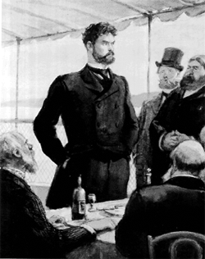
На рубеже XIX и XX веков мысль о человеке-бунтаре, человеке-демиурге, способном преобразовать эпоху и изменить ход истории, отражается в философии марксизма. Наиболее ярко это предстает в творчество Максима Горького и его последователей, настойчиво выдвигавших на первый план Человека с большой буквы, хозяина земли, бесстрашного революционера, бросающего вызов не только общественной несправедливости, но и самому Творцу. Бунтари-герои романов, повестей и пьес писателя ("Фома Гордеев", "Мещане", "Мать") абсолютно и бесповоротно отвергают христианский гуманизм Достоевского и Толстого о страдании и очищении им.
Горький считал, что революционная деятельность во имя переустройства мира преобразует и обогащает внутренний мир человека.
Иллюстрация к роману М. Горького "Фома Гордеев"
Художники Кукрыниксы. 1948-1949 гг

Slide 10
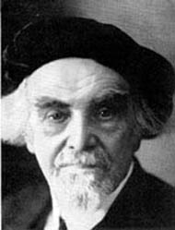
Другая группа деятелей культуры культивировала к идею духовной революции. Поводом для этого стало убийство Александра II 1 марта 1881 года и поражение революции 1905 года. Философы и художники призывали к внутреннему совершенствованию человека. В национальных особенностях русского народа они искали способы преодоления кризиса позитивизма, чья философия получила распространение в начале XX века. В своих исканиях они стремились найти новые пути развития, способные преобразовать не только Европу, но и весь мир.
В это же время происходит невероятный, необычайно яркий взлет русской религиозно-философской мысли. В 1909 году группа философов и религиозных публицистов, в числе которых были Н. Бердяев, С. Булгаков и др., выпустила философско-публицистический сборник "Вехи", чья роль в интеллектуальной истории России XX века неоценима. "Вехи" и сегодня кажутся нам как бы присланными из будущего", - именно так скажет о них другой великий мыслитель и правдоискатель Александр Солженицын. «
Вехи" раскрыли опасность бездумного служения каким бы то ни было теоретическим установкам, обнажив моральную недопустимость веры в универсальную значимость общественных идеалов. В свою очередь они подвергли критике естественную слабость революционного пути, подчеркнув его опасность для русского народа.
Однако слепота общества оказалась куда страшнее.
Николай Александрович Бердяев

Slide 11
Первая Мировая война обернулась для страны катастрофой, подтолкнув ее к неминуемой революции. Февраль 1917 года и последовавшее за ним безвластие привело к Октябрьскому перевороту. В результате Россия обрела совсем другое лицо.
На протяжении конца XIX - начала XX века главным фоном литературного развития были трагические социальные противоречия, а также двойственное сочетание трудно протекавшей экономической модернизации и революционного движения.
Быстрыми темпами происходили изменения в науке, менялись философские представления о мире и человеке, бурно развивались близкие к литературе искусства. Научные и философские взгляды в определенные этапы истории культуры кардинально влияют на творцов слова, которые стремились отразить парадоксы времени в своих произведениях.

Slide 12
Кризис исторических представлений выразился в утрате универсальной точки отсчета, того или иного мировоззренческого фундамента. Недаром великий немецкий философ и филолог Ф. Ницше произнес свою ключевую фразу: "Бог умер". Она говорит об исчезновении прочной мировоззренческой опоры, обозначая наступление эры релятивизма, когда кризис веры в единство миропорядка достигает своей кульминации.
Этот кризис во многом способствовал поискам русской философской мысли, переживавшей в тот период небывалый расцвет. В. Соловьев, Л. Шестов, Н. Бердяев, С. Булгаков, В. Розанов и многие другие философы оказали сильнейшее влияние на развитие разных сфер русской культуры. Кое-кто из них проявил себя и в литературном творчестве. Важным в русской философии того времени было обращение к гносеологической и этической проблематике. Многие мыслители фокусировали свое внимание на духовном мире личности, трактуя жизнь в таких близких литературе категориях, как жизнь и судьба, совесть и любовь, прозрение и заблуждение. Общими усилиями они приводили человека к пониманию многообразия реального, практического и внутреннего, духовного опыта

Slide 13
Кардинально изменились картины художественных направлений и течений. Прежний плавный переход от одной стадии к другой, когда на определенном этапе литературы господствовало какое-нибудь одно направление, ушел в небытие. Теперь разные эстетические системы существовали одновременно.
Параллельно друг с другом развивались реализм и модернизм - самые крупные литературные направления. Но при этом реализм представлял собой сложный комплекс нескольких "реализмов". Модернизм же отличался крайней внутренней нестабильностью: различные течения и группировки непрерывно трансформировались, возникали и распадались, объединялись и дифференцировались. Литература как бы "разручеилась".
Вот почему по отношению к искусству начала XX века классификация явлений на основе "направлений и течений" носит заведомо условный, неабсолютный характер.

Slide 14
Специфическая примета культуры рубежа веков - деятельное взаимодействие разнообразных видов искусства. Расцвет переживает в это время театральное искусство.
Открытие в 1898 г. Художественного театра в Москве стало событием большого культурного значения. 14 октября 1898 г. на сцене театра "Эрмитаж" состоялось первое представление пьесы А.К.Толстого "Царь Федор Иоаннович". В 1902 г. на средства крупнейшего российского мецената С.Т.Морозова было выстроено известное в Москве здание Художественного театра (архитектор Ф.О. Шехтель).
У истоков нового театра стояли К.С.Станиславский и В.И. Немирович-
Данченко. В своей речи, обращенной к труппе при открытии театра,
Станиславский особенно подчеркивал необходимость демократизации театра, сближения его с жизнью
Подлинное рождение Художественного, по-настоящему нового театра состоялось при осуществлении постановки чеховской "Чайки" в декабре 1898 г., которая с тех пор является эмблемой театра. Современная драматургия
Чехова и Горького составила основу его репертуара в первые годы существования. Принципы сценического искусства, выработанные Художественным театром и являвшиеся частью общей борьбы за новый реализм, оказали большое влияние на театральную жизнь России в целом.

Slide 15
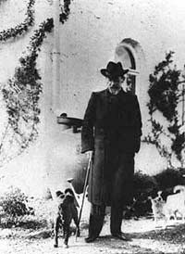
В конце XIX - начале XX века русская литература стала эстетически многослойной
Реализм на рубеже веков оставался масштабным и влиятельным литературным направлением. Так, в эту эпоху жили и творили Толстой и Чехов.
Самыми яркими дарованиями среди новых реалистов обладали писатели, объединившиеся в 1890-е годы в московском кружке "Среда", а в начале 1900-х составившие круг постоянных авторов издательства "Знание", фактическим руководителем был М. Горький. В разные годы в него входили Л. Андреев, И. Бунин, В. Вересаев, Н. Гарин-Михайловский, А. Куприн, И. Шмелев и другие писатели.
Значительное влияние этой группы писателей объяснялось тем, что она в самой полной мере наследовала традиции русского литературного наследия XIX века.
Особенно важным для следующего поколения
реалистов оказался опыт А. Чехова.
А.П. Чехов. Ялта. 1903 г

Slide 16
Темы и герои реалистической литературы
Тематический спектр произведений реалистов рубежа веков, несомненно, шире, в отличие от их предшественников. Для большинства писателей в это время нехарактерно тематическое постоянство. Быстрые перемены в России заставляли их по иному подходить к тематике, вторгаться в ранее заповедные пласты тем.
Заметно обновилась в реализме и типология характеров. Внешне писатели следовали традиции: в их произведениях можно было найти легко узнаваемые типы "маленького человека" или интеллигента, пережившего духовную драму. Характеры избавлялись от социологической усредненности, становились разнообразнее по психологическим особенностям и мироощущению. "Пестрота души" русского человека - постоянный мотив прозы И. Бунина. Он одним из первых в реализме стал использовать в своих произведениях иностранный материал ("Братья", "Сны Чанга", "Господин из Сан-Франциско"). Это же самое стало характерным и для М. Горького, Е. Замятина и других.
Творчество А. И. Куприна (1870-1938) необычайно широко по разнообразию тематики и человеческих характеров. Герои его повестей и рассказов солдаты, рыбаки, шпионы, грузчики, конокрады, провинциальные музыканты, актеры, циркачи, телеграфисты

Slide 17
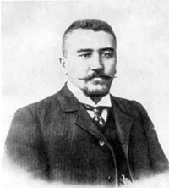
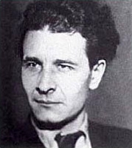
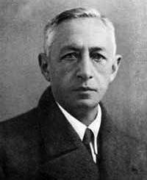
А. Куприн
Евгений Замятин
И.А. Бунин

Slide 18
Жанры и стилевые особенности реалистической прозы
Значительно обновились в начале XX века жанровая система и стилистика реалистической прозы.
Главное место в жанровой иерархии заняли в это время наиболее мобильные рассказ и очерк. Роман практически исчез из жанрового репертуара реализма, уступив место повести.
Начиная с творчества А. Чехова, в реалистической прозе заметно выросла значимость формальной организации текста. Некоторые приемы и элементы формы получили в художественном строе произведения большую самостоятельность. Так, например, разнообразнее использовалась художественная деталь. В то же время сюжет все чаще утрачивал значение главного композиционного средства и начинал играть подчиненную роль.
В период с 1890 по 1917 год особенно ярко заявили о себе три литературных течения - символизм, акмеизм и футуризм, которые составили основу модернизма как литературного направления

Slide 19
Модернизм в художественной культуре рубежа столетий был сложным явлением. Внутри него можно выделить несколько течений, отличных по своей эстетике и программным установкам (символизм, акмеизм, футуризм, эгофутуризм, кубизм, супрематизм и т.д.).
Но в целом по философско- эстетическим принципам модернистское искусство противостояло реализму, особенно реалистическому искусству ХГХ в.
Однако искусство модернизма по своей художественно-нравственной ценности составляет наше богатейшее культурное наследие и прежде всего вопло.щает в себе серебряный век русской культуры.
Литературный процесс рубежа веков во многом определялся общим, для большинства крупных художников стремлением к свободе от эстетической нормативности, к преодолению не только литературных штампов предшествующей эпохи, но и новых художественных канонов, складывавшихся в ближайшем для них литературном окружении. Литературная школа (течение) и творческая индивидуальность - две ключевые категории литературного процесса начала XX века. Для понимания творчества того или иного автора существенно знание ближайшего эстетического контекста - контекста литературного направления или группировки.

Slide 20
Литературный процесс рубежа веков во многом определялся общим, для большинства крупных художников стремлением к свободе от эстетической нормативности, к преодолению не только литературных штампов предшествующей эпохи, но и новых художественных канонов, складывавшихся в ближайшем для них литературном окружении.
Литературная школа (течение) и творческая индивидуальность - две ключевые категории литературного процесса начала XX века. Для понимания творчества того или иного автора существенно знание ближайшего эстетического контекста - контекста литературного направления или группировки.

